Slide 1
«Мы патриоты» УГОЛОК ПО НРАВСТВЕННО ПАТРИОТИЧЕСКОМУ ВОСПИТАНИЮ В СТАРШЕЙ ГРУППЕ
Муниципальное бюджетное дошкольное
образовательное учреждение
МКДОУ №54 п.Михайловка
Подготовили:
Федотова Оксана Алексеевна
Ганенкова Марина Анатольевна

Slide 2
Организация РППС в соответствии с ФГОС
Образовательная среда предполагает специально созданные условия, необходимые для
проживания ребенком дошкольного детства, обеспечения полноценного образования и
развития детей.
РППС – часть образовательной среды, представленная специально организованным пространством
(помещениями, участком и т.п.), материалами, оборудованием и инвентарем для развития детей
дошкольного возраста в соответствии с особенностями каждого возрастного этапа, охраны и
укрепления их здоровья, учёта особенностей и коррекции недостатков их развития.
В соответствии с ФГОС программа должна строиться с учетом принципа интеграции
образовательных областей и в соответствии с возрастными возможностями и особенностями
воспитанников. Решение программных образовательных задач предусматривается не только в
совместной деятельности взрослого и детей, но и в самостоятельной деятельности детей, а также при
проведении режимных моментов.

Slide 3
СОЦИАЛЬНО -КОММУНИКАТИВНАЯ
ПОЗНАВАТЕЛЬНАЯ
РЕЧЕВАЯ
ФИЗИЧЕСКАЯ
ХУДОЖЕСТВЕННО-ЭСТЕТИЧЕСКАЯ
Предметно – пространственная развивающая среда организована с учетом требований ФГОС ДО по образовательным областям:

Slide 4
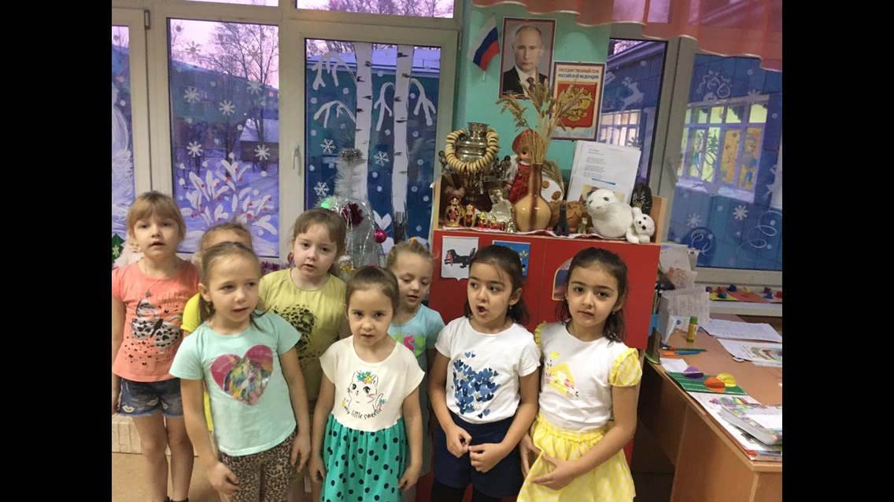
Актуальность Нравственно-патриотическое воспитание сегодня — одно из важных звеньев в системе воспитательной работы дошкольников. Это не только воспитание любви к родному дому, семье, детскому саду, городу, к родной природе, культурному достоянию своего народа, своей нации и толерантного отношения к представителям других национальностей, но и воспитание уважительного отношения к труженикам и результатам их труда, родной земле, защитникам Отечества, государственной символике, традициям государства и общенародным праздникам.

Slide 5
Патриотическое воспитание дошкольников по ФГОС подразумевает следующие задачи: -формирование нравственно-духовных особенностей личности; -формирование чувства гордости за свою нацию; -формирование почтительного отношения к национальным и культурным традициям своего народа; -формирование либеральной позиции по отношению к ровесникам, взрослым, людям других национальностей.

Slide 6
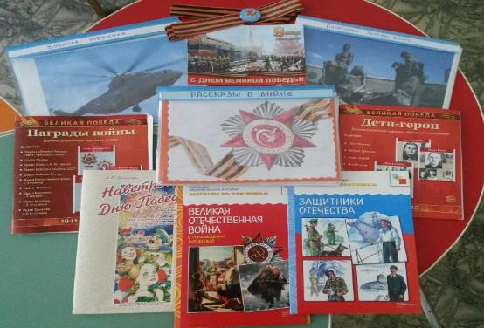
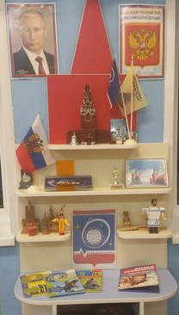
Центр патриотизма и краеведения «Моя Россия»
Цель: Развивать и воспитывать у детей чувство патриотизма и любви к своей Родине.
Наполняемость:
Государственная символика России: флаг России, герб России, портреты президента России, государственный гимн РФ. В нем находятся пособия, отражающие многонациональность нашей Родины, иллюстрационный материал по ознакомлению детей с климатическими зонами России, образцы народного декоративно-прикладного искусства. Герб города Черемхово, Иркутской области, фотокарточки достопримечательностей родного посёлка. Художественная литература: произведения о Россини, о родном городе. Альбомы: «Достопримечательности родного города», «Москва - столица», «Великая отечественная война», «Защитники Отечества», «Дети герои», «Награды войны» и много другое.

Slide 7
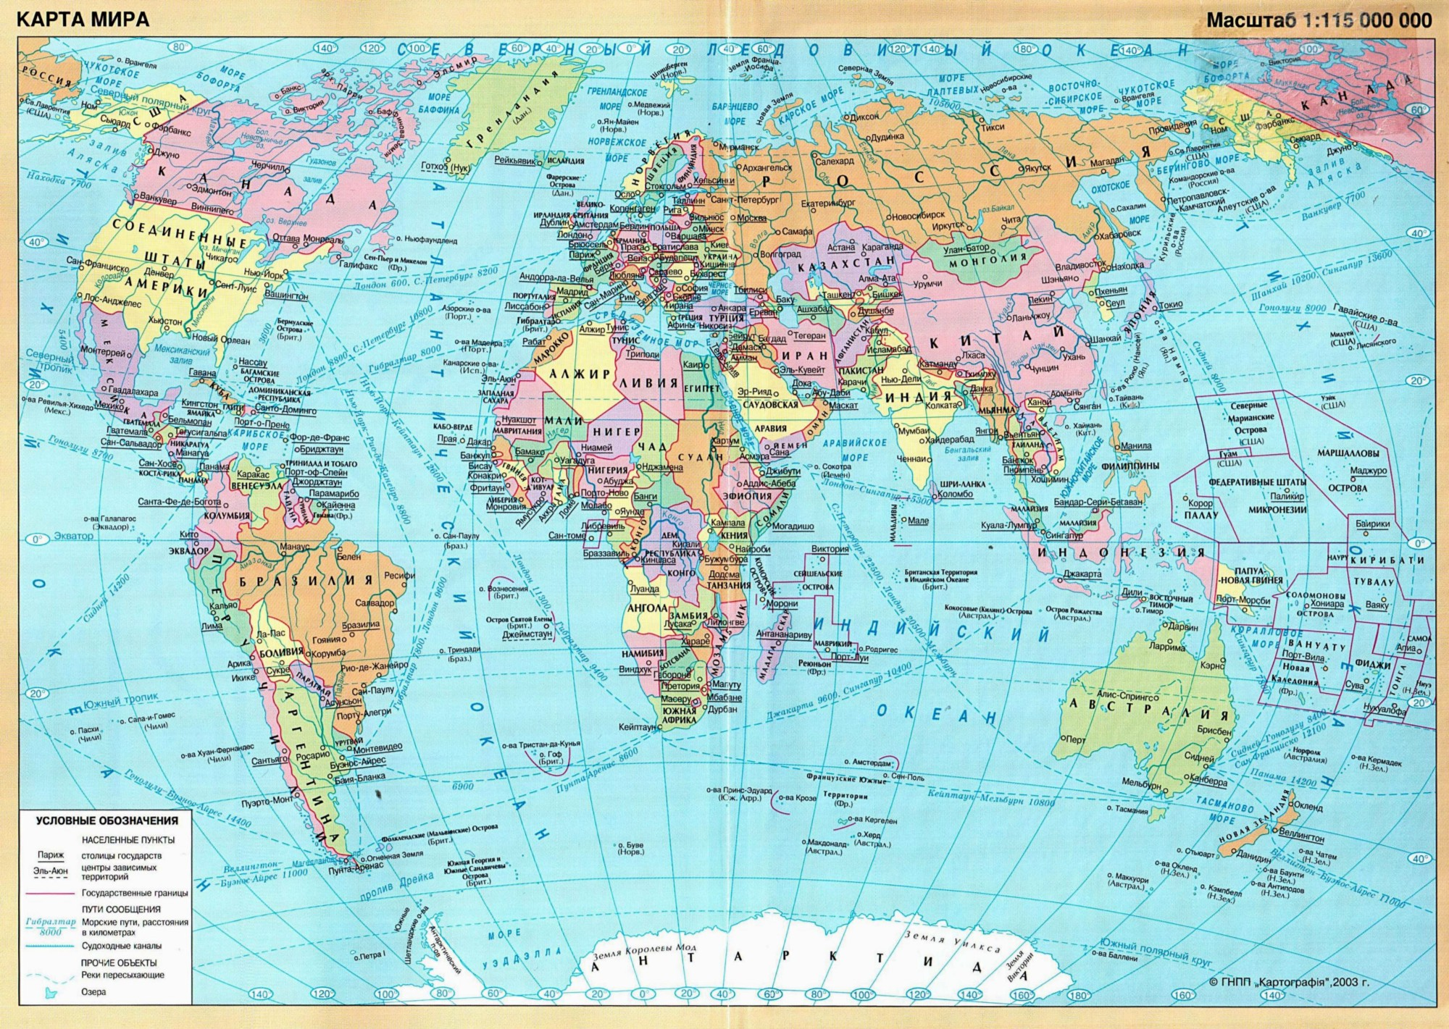
Материал по ознакомлению детей с нашей страной - Россией

Slide 8
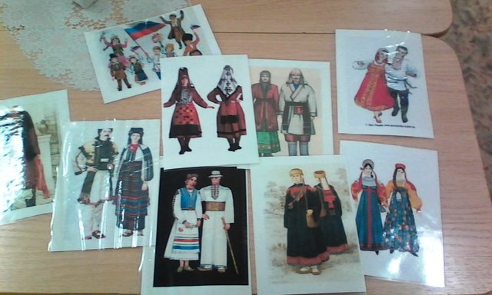
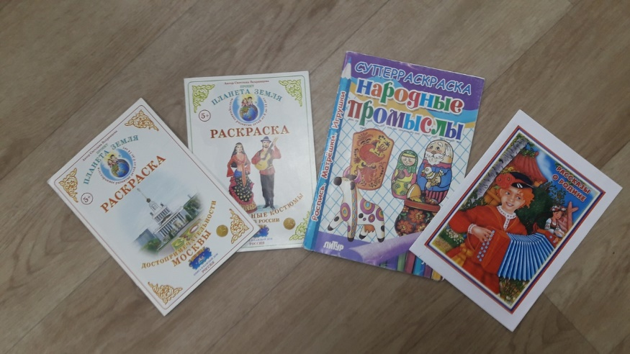
Материал по ознакомлению детей с нашей страной - Россией Детская литература о России, об истории нашей страны; папки - передвижки

Slide 9
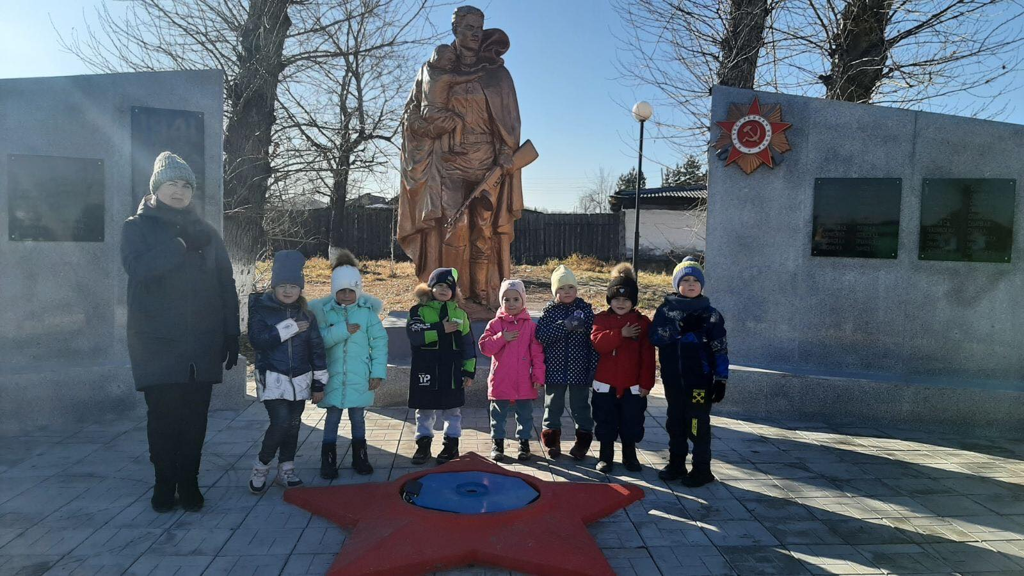
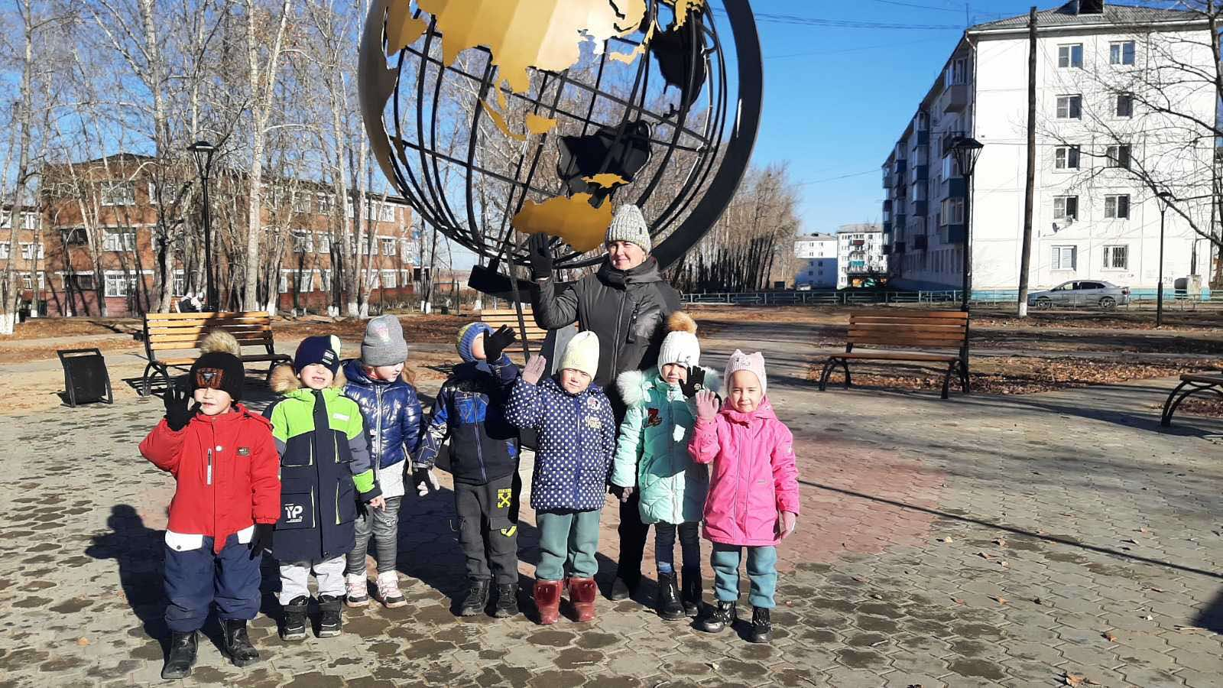
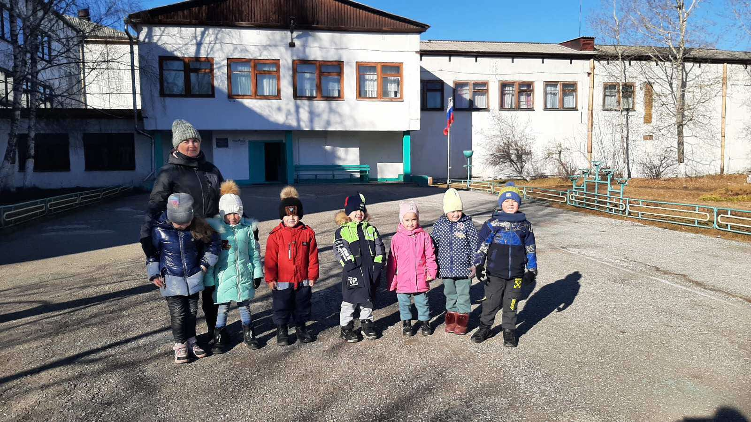
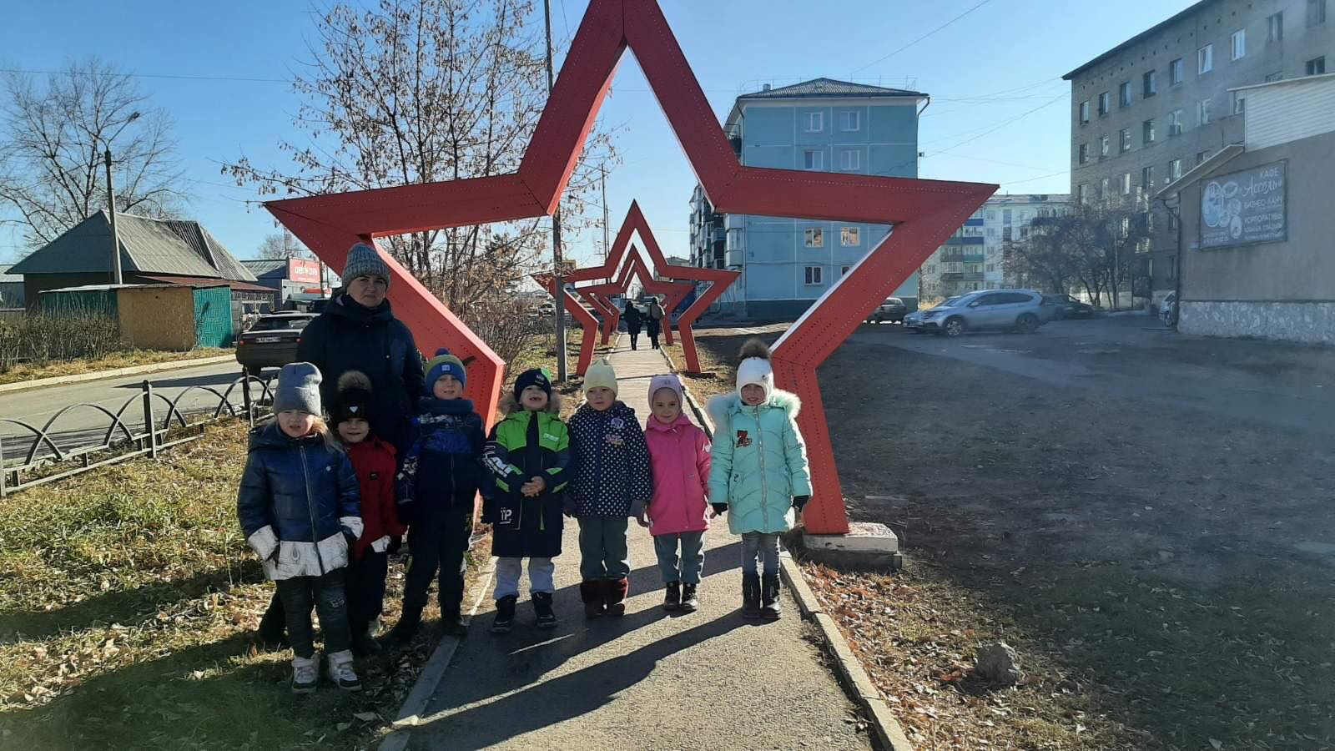
Экскурсии по ознакомлению детей с родным посёлком

Slide 10
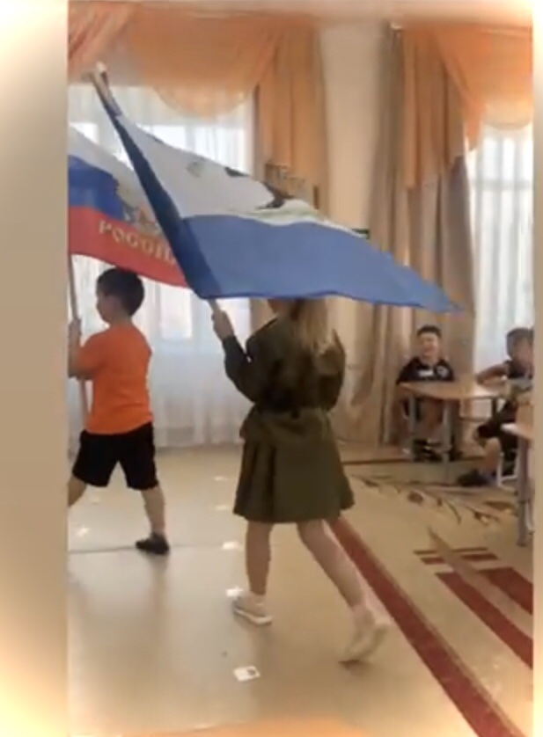
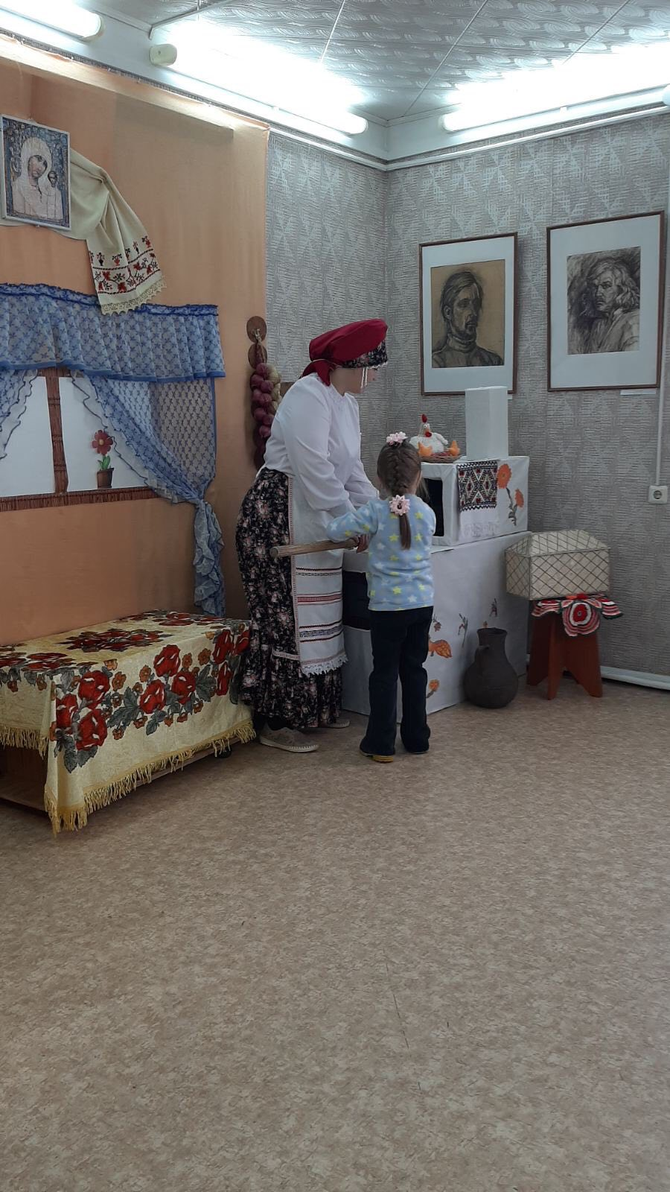
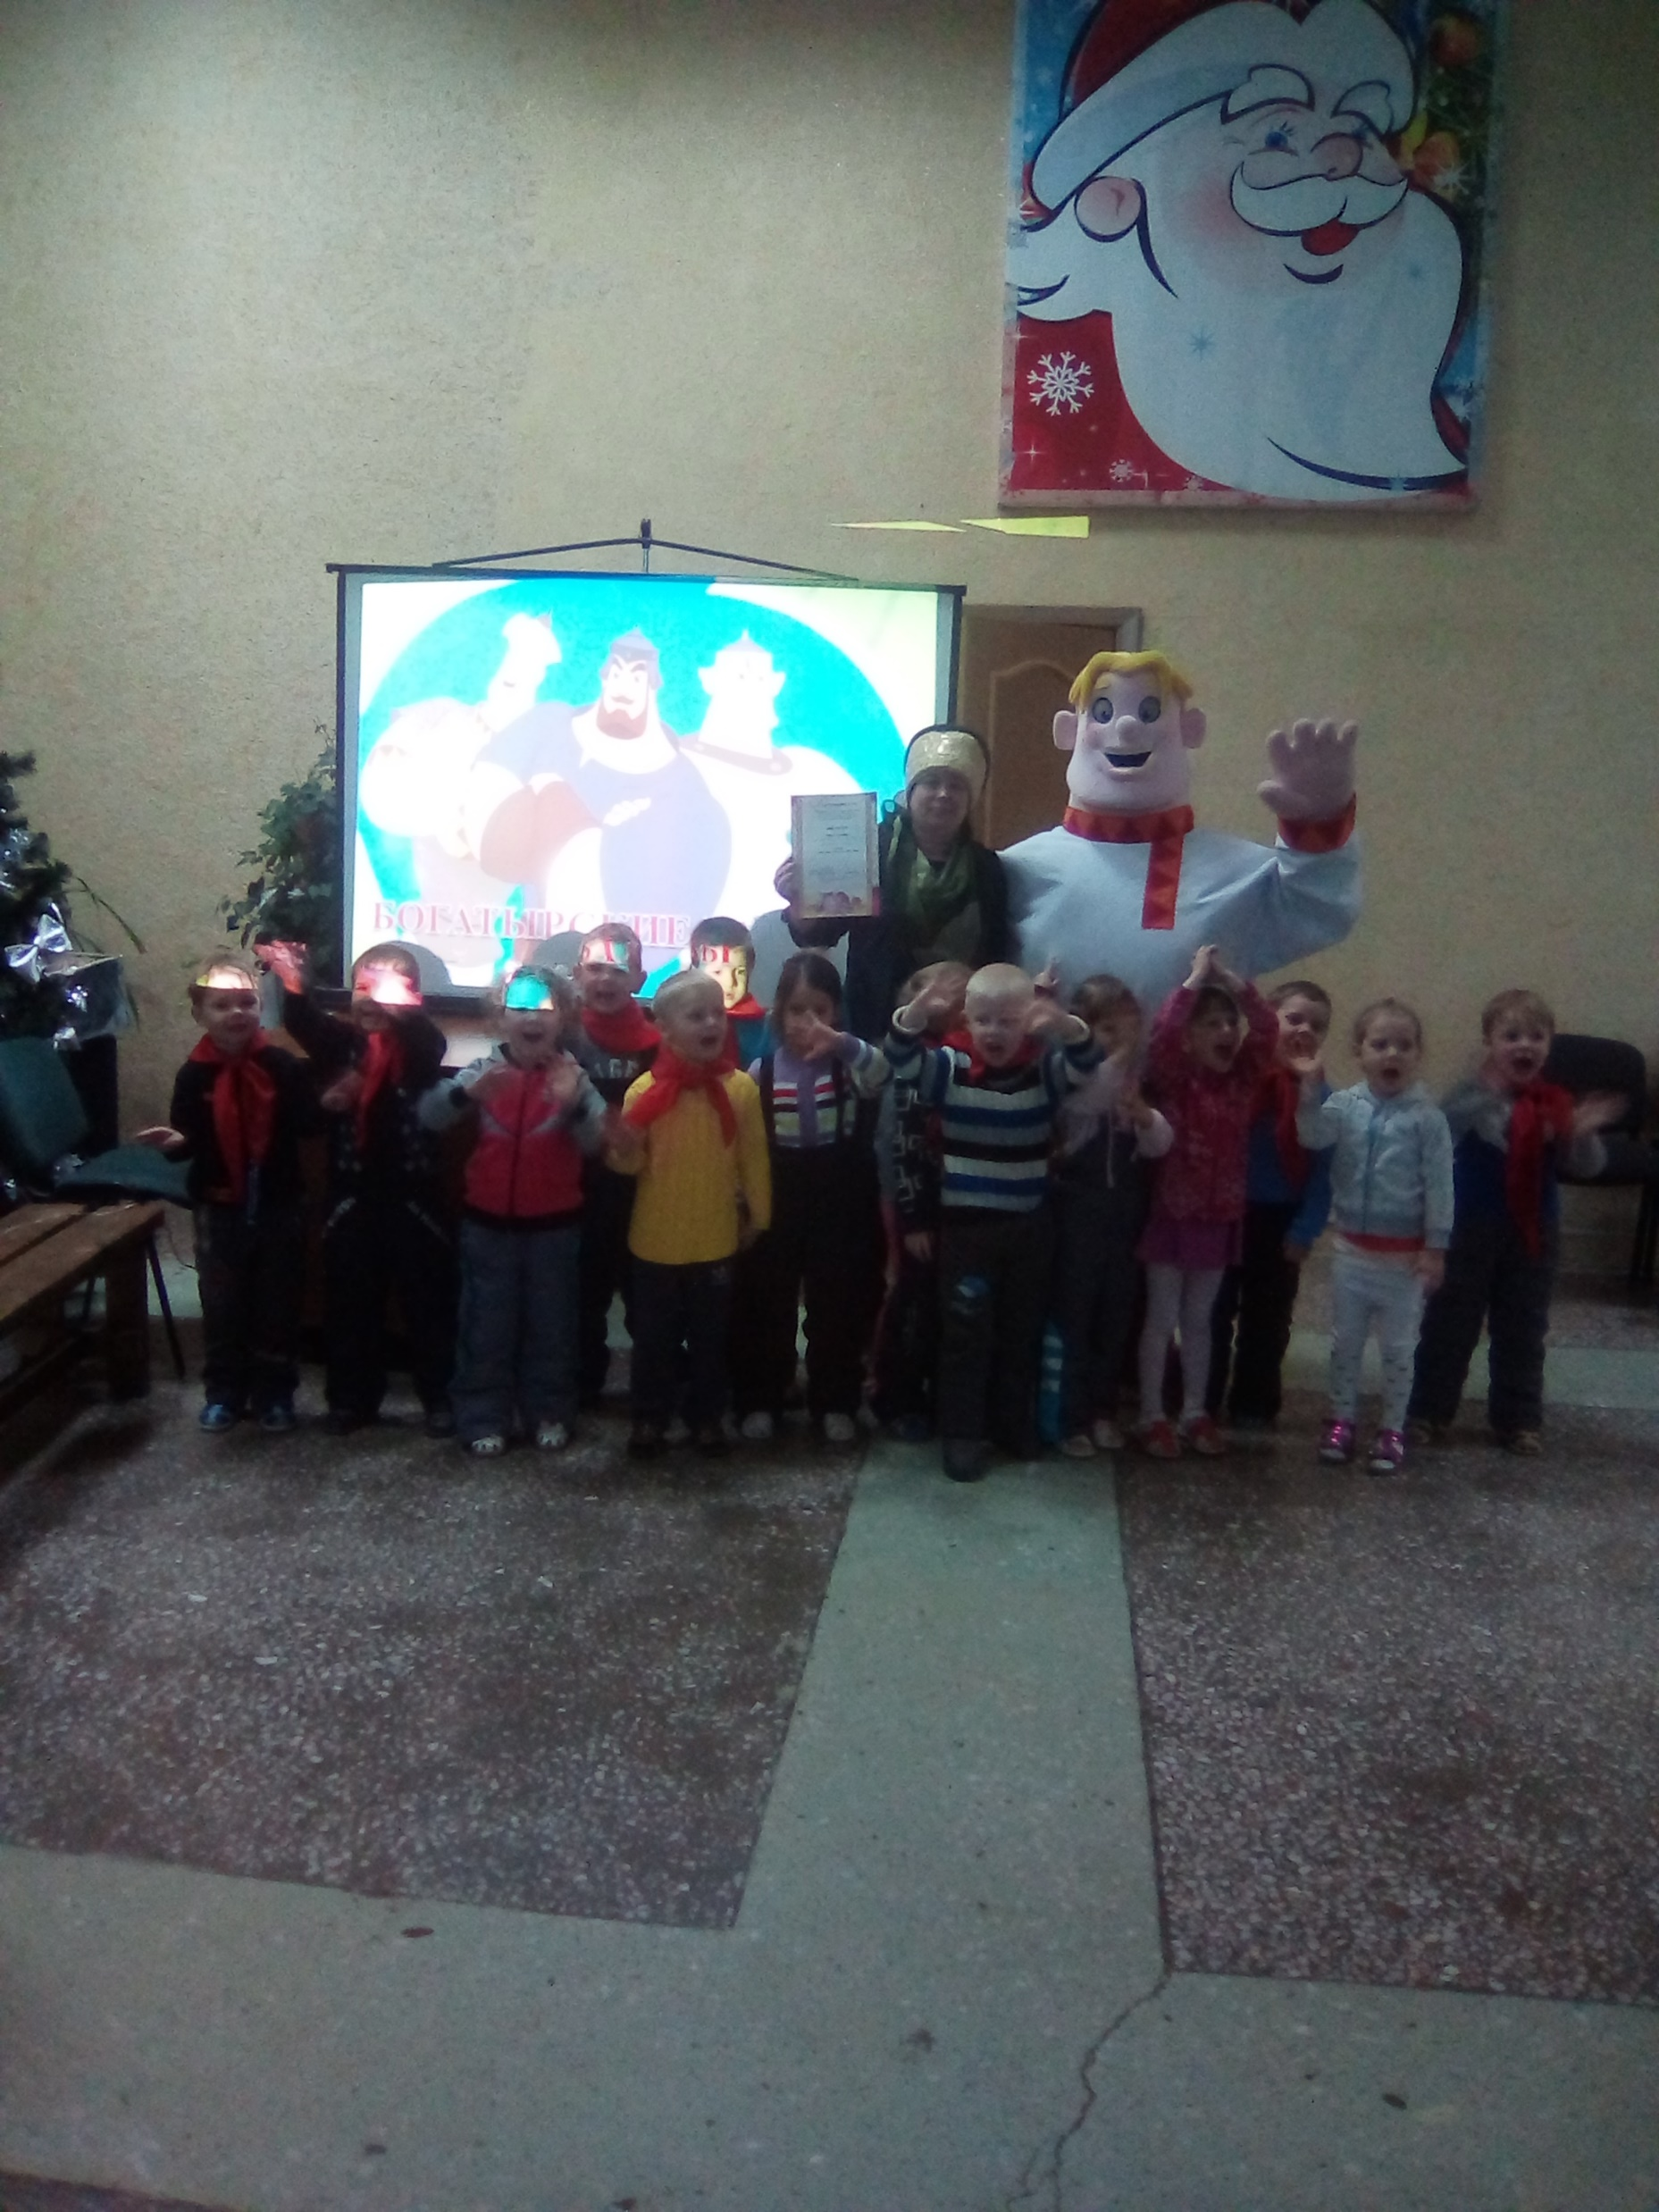
Тематические праздники

Slide 11
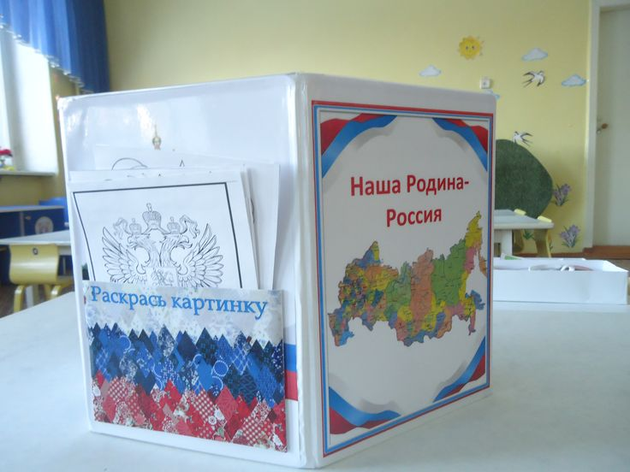
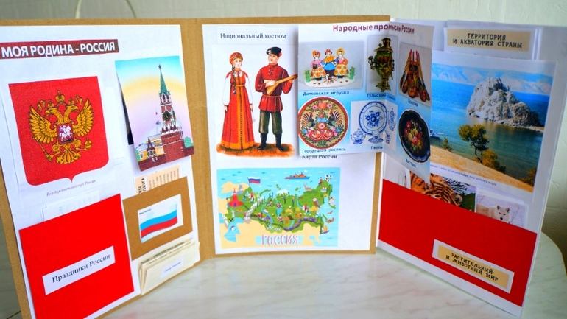
Лепбуки и работа с ними.

Slide 12
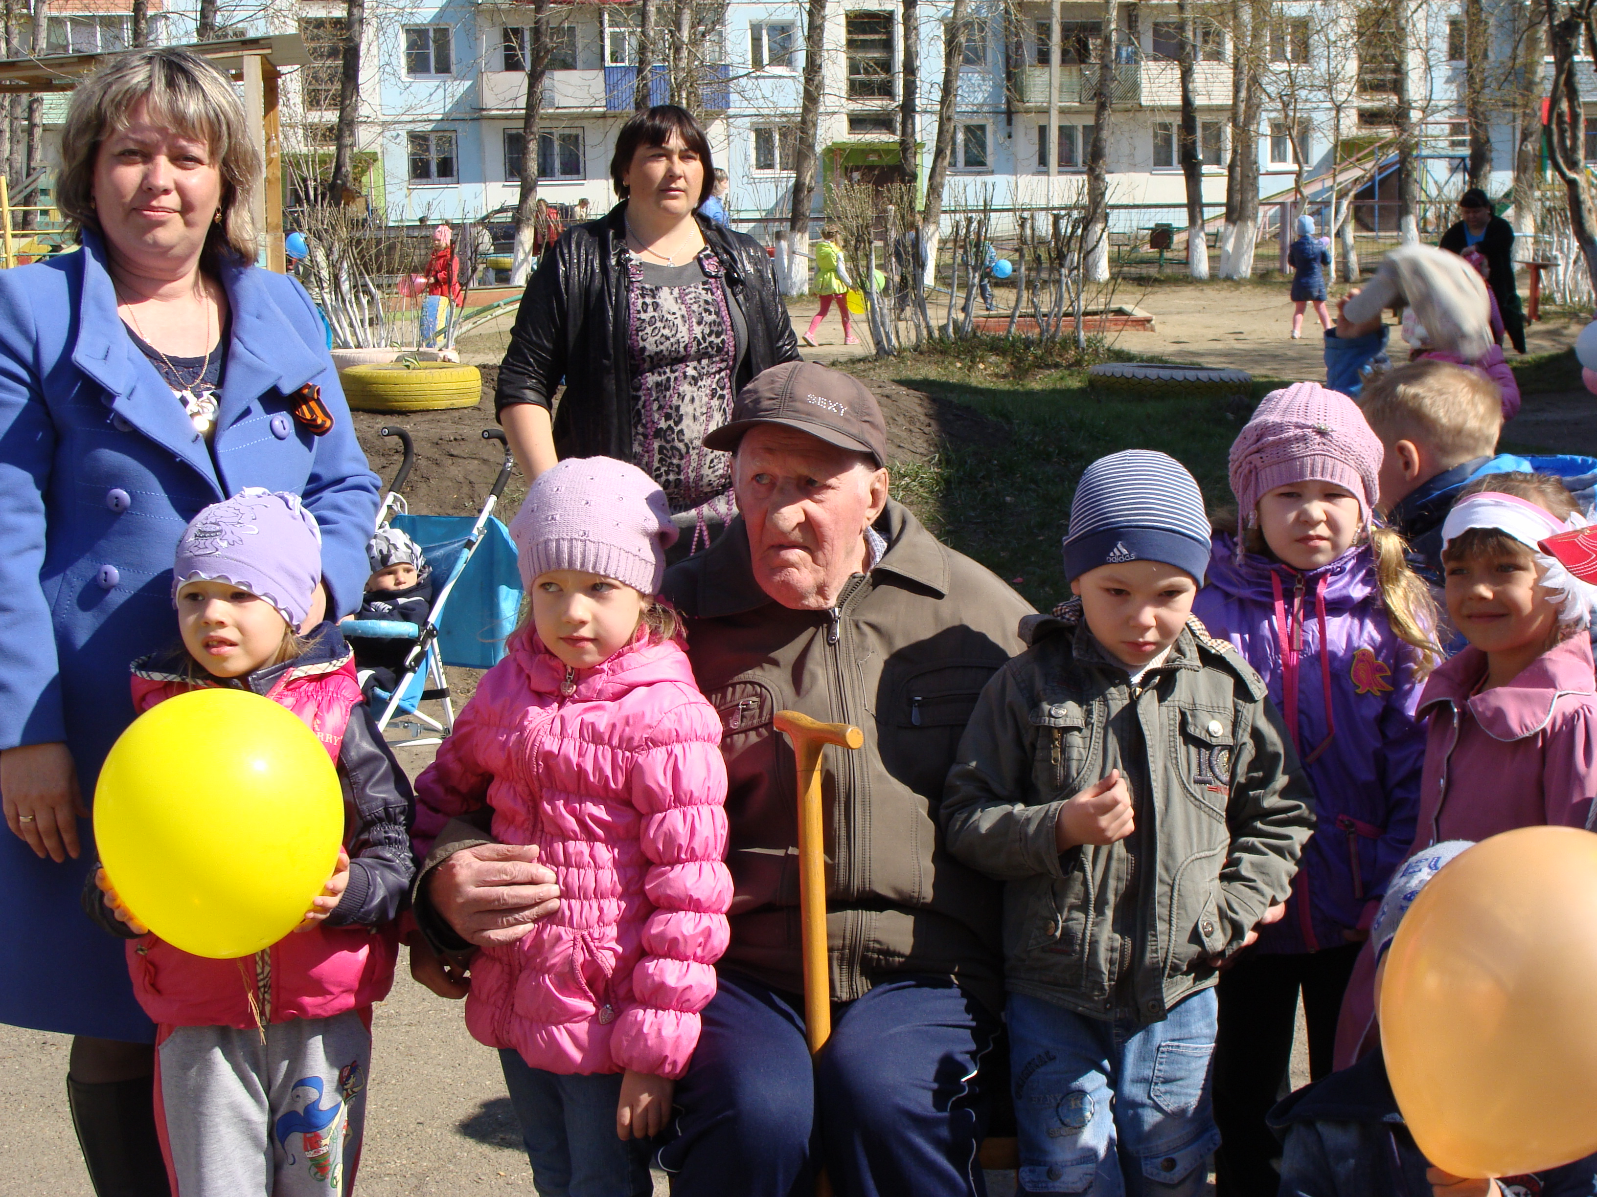
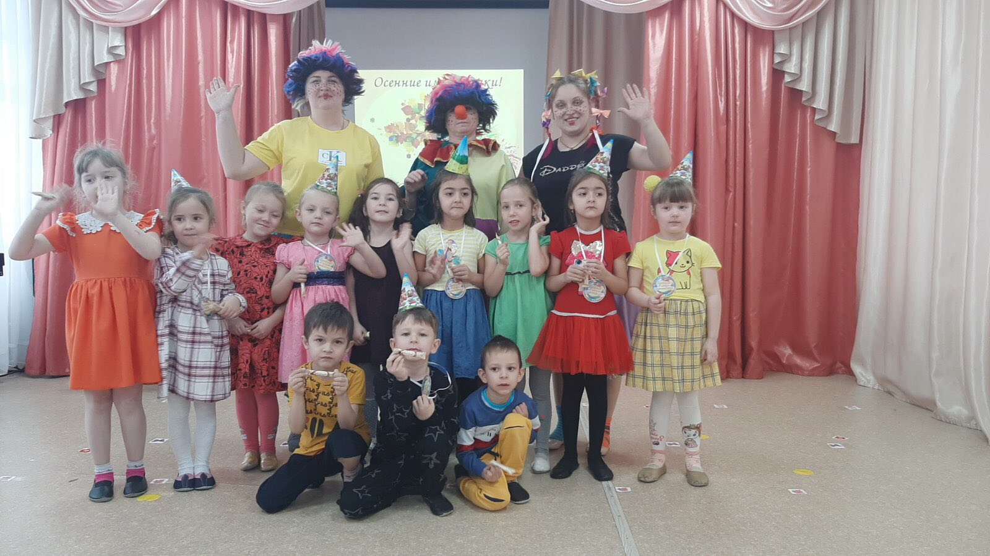
День именника, 23 февраля, 9 Мая.

Slide 13
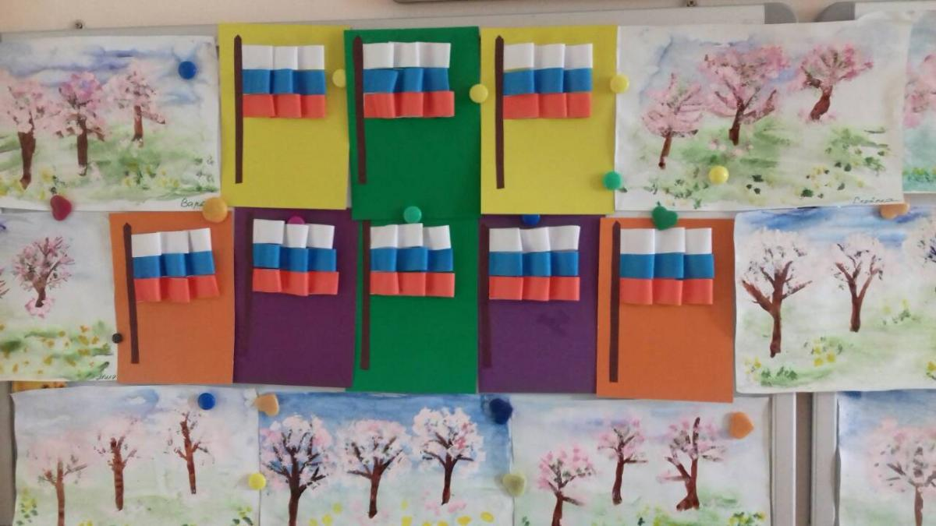
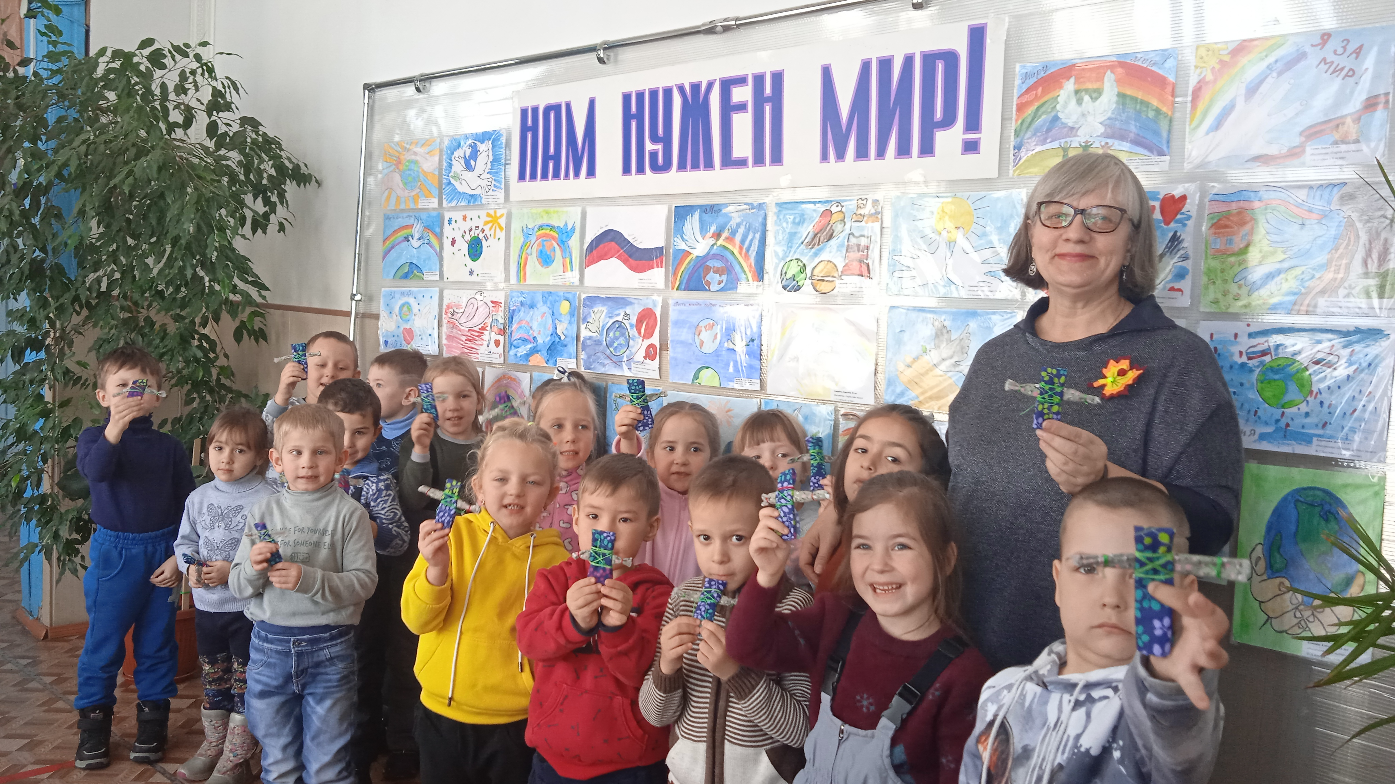
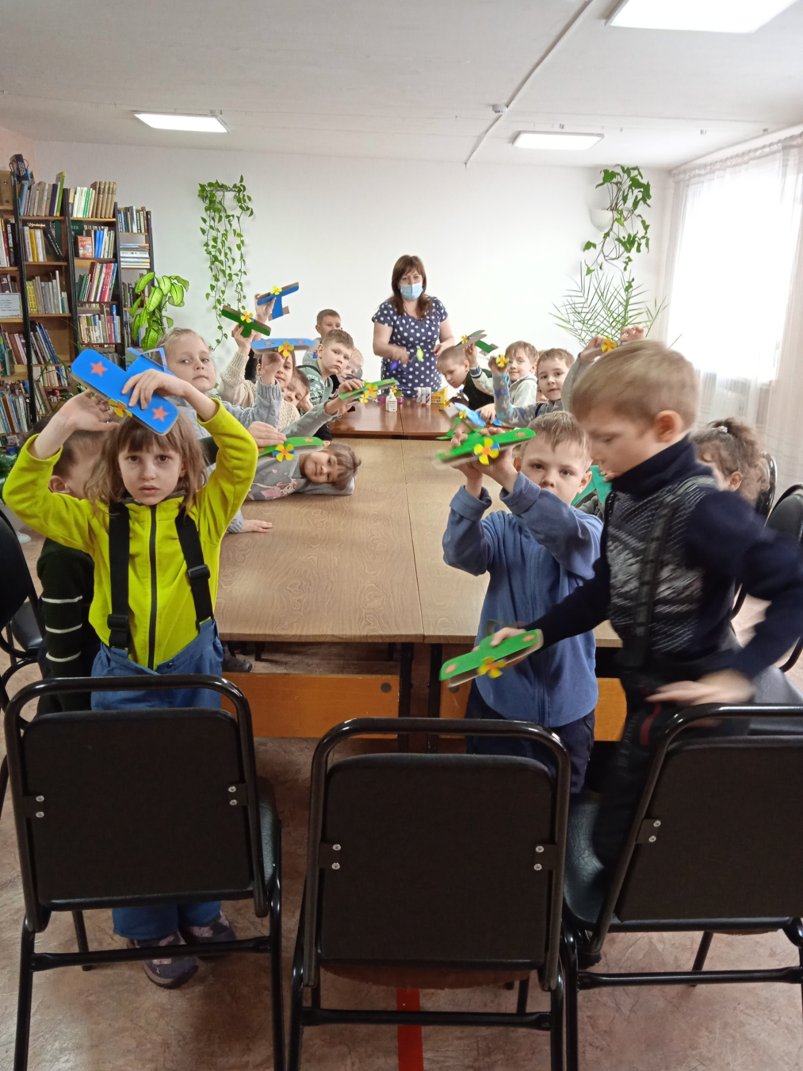
Продуктивная деятельность

Slide 14
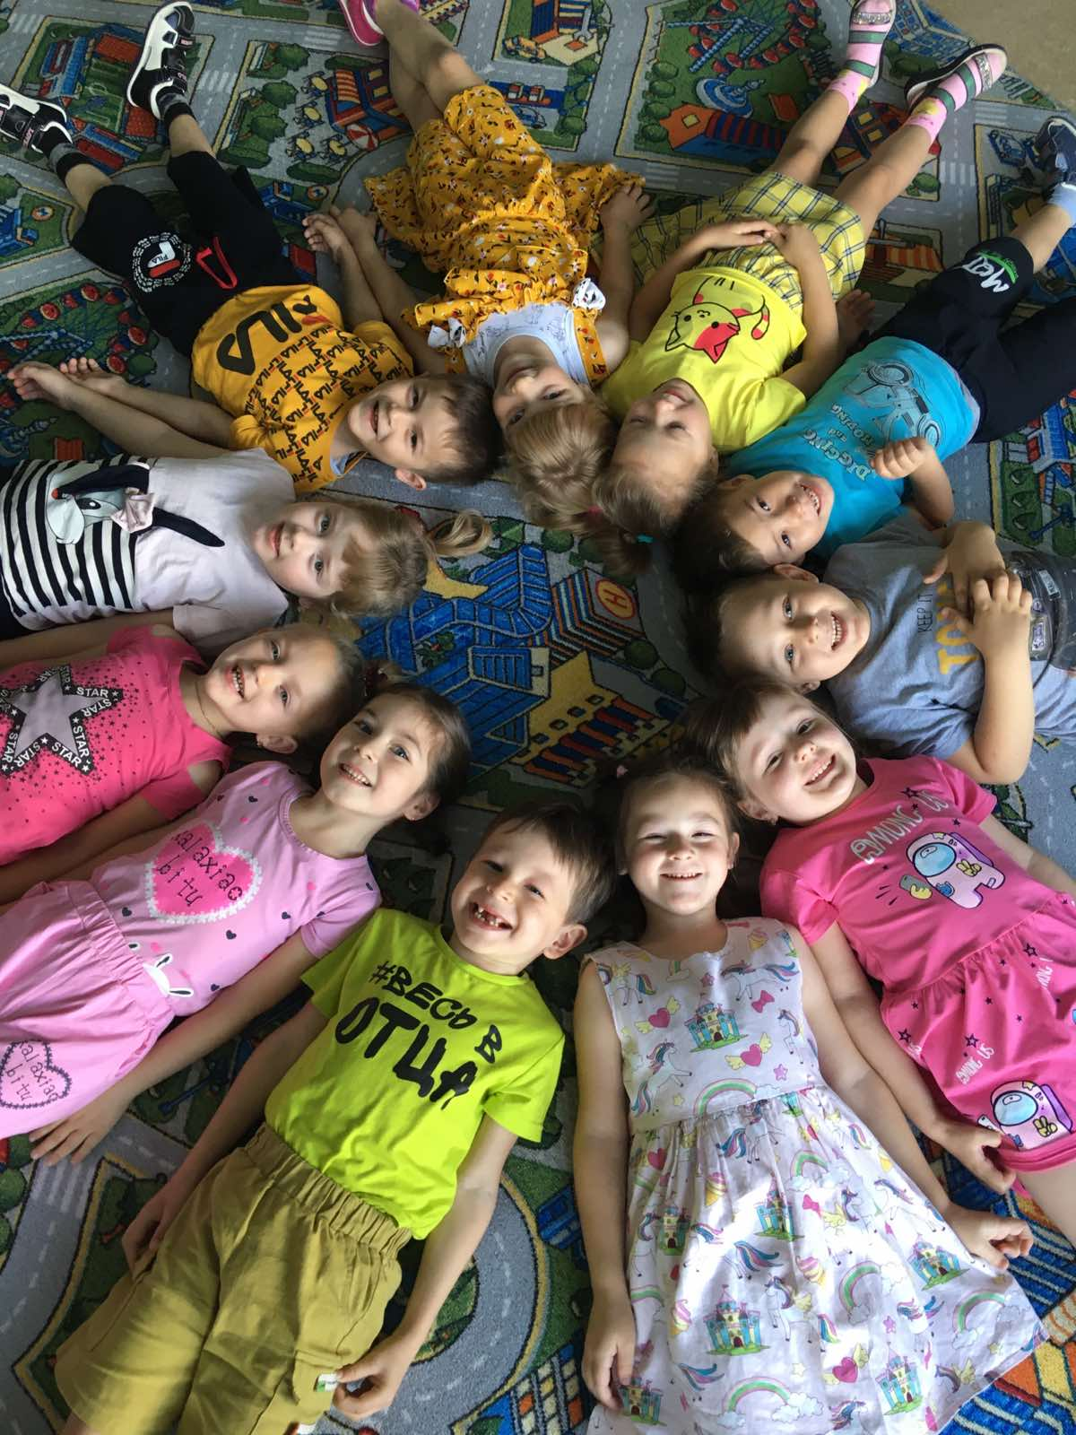
Благодаря предметно-развивающей среде и работе, проводимой в группе, у наших детей сформировано положительнее отношение к родному краю, уважение к символике страны, укрепились внутрисемейные связи.
Весело и задорно проходят традиционный праздник «День именинника»,
концерты и утренники.
Дети свои впечатления и эмоции отражают в образовательной деятельности по художественно-эстетическому развитию.
Дети гордятся своей принадлежностью к Российской стране и ее народу и охотно участвуют в городских и окружных конкурсах, посвященных народным праздникам.

Slide 15
Несомненно чувство патриотизма многогранно. И итог работы подводить ещё рано! Это не конец, а лишь самое начало, Но любой большой и длинный путь начинается с маленького первого шага.
Основным необходимым моментом считаем:
-дальнейшее создание развивающей среды в группе
-создание творческой атмосферы
-создание условий для детско-взрослого сотрудничества.
Спасибо за внимание!

